Slide 1
Istituto Comprensivo “Manicone – Fiorentino”
Piano Nazionale Scuola Digitale
PNSD

Slide 2
I Punti del Piano
2. Da dove partiamo?
Storia del PNSD
3. Dove vogliamo arrivare e perché?
1. Cosa rappresenta il documento
PNSD
L.107/2005 – La Buona Scuola
4. Come arrivarci: gli ambiti
7. Elenco delle azioni
5. Con quali risorse?
6. Quando succede?

Slide 3
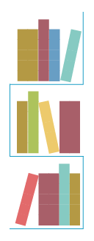
Storia del PNSD (Punto 2)
2007
– Modificare gli ambienti di apprendimento e promuovere l’innovazione digitale nella scuola
2008 – 2012
- Azione Lim;
- Azione Cl@ssi 2.0 (non più la classe in laboratorio ma il laboratorio in classe);
Azione Scuol@ 2.0 (percorrere una linea di innovazione più avanzata);
Azione Editoria Digitale Scolastica;
Accordi Miur –Regioni (per accompagnare un processo di innovazione digitale in maniera più capillare);
Azione Centri Scolastici Digitali (CSD- per soddisfare le esigenze di scuole situate in territori disagiati)
2013-2014
Azione WIFI (stanziamento per la connettività gratuita nelle scuole;
Azione Poli Formativi (individuazione di istituzioni scolastiche per l’organizzazione di corsi di formazione sul digitale rivolto ai docenti.
2000 - OSSERVATORIO TECNOLOGICO (servizio di supporto telematico per raccogliere dati sul processo di digitalizzazione)

Slide 4
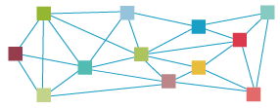
Cos’è (Punto 1)
Gli obiettivi non cambiano, sono quelli del sistema educativo: competenze, apprendimenti, i loro risultati, e impatto che gli allievi avranno nella società come individui, cittadini e professionisti. Questi obiettivi saranno aggiornati nei contenuti e nei modi per rispondere alle sfide di un mondo che cambia rapidamente. Quindi dar loro LE CHIAVI DI LETTURA DEL FUTURO.
“Il PNSD è il documento di indirizzo del MIUR per il lancio di una strategia complessiva di innovazione della Scuola italiana e per un nuovo posizionamento del suo sistema educativo nell’era digitale”
Valenza pluriennale
Innovazione del sistema scolastico
Opportunità dell’educazione digitale
Impatto percepibile in tutto il Paese da Nord a Sud
Non solo dispiegamento di tecnologia, ma offerta di strumenti per cogliere e affrontare le sfide nell’interpretare e sostenere l’apprendimento durante tutto l’arco della vita (Life Long Learning) e in tutti i contesti formali e non formali di vita (Life-Wide)

Slide 5
Le Risorse (Punto 5)
Fondi stanziati dalla legge
“La Buona Scuola”
Legge 107/2015
E altri fondi MIUR
PON “Per la Scuola”
2014-2020
Con quali risorse?

Slide 6
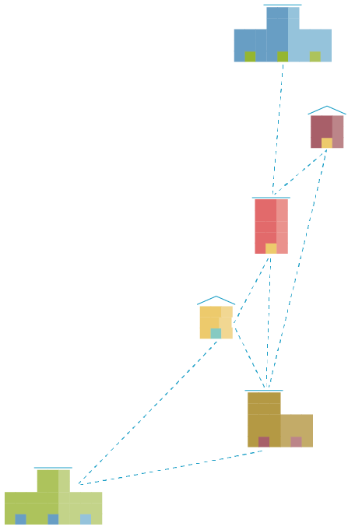
I 4 Pilastri (Punto 3 e 4)
STRUMENTI
ACCOMPAGNAMENTO
COMPETENZE/CONTENUTI
FORMAZIONE

Slide 7
I 4 Pilastri (Punto 3 e 4)
STRUMENTI
Amministrazione digitale
Condizioni di accesso
Le condizioni che abilitano le opportunità della società dell’informazione e mettono le scuole in grado di praticarle
Qualità degli spazi e degli ambienti
Identità digitale

Slide 8
I 4 Pilastri (Punto 3 e 4)
L’obiettivo è passare da una scuola della trasmissione alla scuola dell’apprendimento.
Il paradigma sul quale lavorare è la didattica per competenze come programmazione che mette al centro trasversalità, condivisione e cocreazione, e come azione didattica caratterizzata da esplorazione, esperienza, riflessione, autovalutazione, monitoraggio e valutazione.
COMPETENZE/CONTENUTI
ALUNNI
Nuove alfabetizzazioni
DIGITALI
Competenze trasversali
Incentivare il generale utilizzo dei contenuti digitali di qualità
Decreto Ministeriale dei Libri Digitali
Competenze di comprensione e di produzione di contenuti complessi e articolati anche all’interno dell’universo comunicativo digitale
Attitudini da sviluppare
Promuovere innovazione,diversità e condivisione dei contenuti didattici e opere digitali
Introduzione del pensiero logico e computazionale

Slide 9
I 4 Pilastri (Punto 3 e 4)
In quanto facilitatori di percorsi didattici innovativi basati su contenuti più familiari per gli studenti, il personale della scuola deve essere equipaggiato per tutti i cambiamenti richiesti dalla modernità, in modo da vivere e da non subire l’innovazione.
Rafforzare la formazione didattica a tutti i livelli (iniziale, in ingresso, in servizio)
Sviluppare standard efficaci, sostenibili e continui nel tempo per la formazione didattica a tutti i livelli
Promuovere il legame tra innovazione didattica e tecnologie
Rafforzare la preparazione del personale in materia di competenze digitali, raggiungendo tutti gli attori della comunità scolastica
FORMAZIONE

Slide 10
I 4 Pilastri (Punto 3 e 4)
Innovare le forme di accompagnamento alle scuole
Propagare l’innovazione all’interno di ogni scuola
ACCOMPAGNAMENTO
Dare una dimensione territoriale al PNSD
Monitorare a livello quantitativo e qualitativo l’intero Piano e la sua attuazione

Slide 11
Le Azioni e i Tempi del Piano (Punto 6 e 7)
STRUMENTI
ACCESSO
- FIBRA E BANDA ULTRA-LARGA ALLA PORTATA DI OGNI SCUOLA
CABLAGGIO INTERNO A TUTTI GLI SPAZI DELLE SCUOLE
- CANONE DI CONNETTIVITA’: IL DIRITTO A INTERNET PARTE A SCUOLA
SPAZI E AMBIENTI PER L’APPRENDIMENTO
- AMBIENTI DIGITALI DELLA DIDATTICA
CHALLENGE PRIZE PER LA SCUOLA DIGITALE
- LINEE GUIDA PER UNA POLITICA ATTIVA DI BYOD
AMMINISTRAZIONE DIGITALE
DIGITALIZZAZIONE AMMINISTRATIVA DELLA SCUOLA
REGISTRO ELETTRONICO PER TUTTE LE SCUOLE PRIMARIE
- STRATEGIA “DATI DELLA SCUOLA”
IDENTITA’ DIGITALE
SISTEMA DI AUTENTICAZIONE UNICA (SINGLE SIGN-ON)
- UN PROFILO DIGITALE PER OGNI STUDENTE
- UN PROFILO DIGITALE PER OGNI DOCENTE

Slide 12
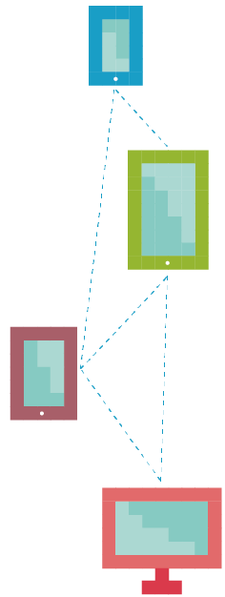
Le Azioni e i Tempi del Piano (Punto 6 e 7)
COMPETENZE/CONTENUTI
COMPETENZE STUDENTI
UN FRAMEWORK COMUNE PER LE COMPETENZE DIGITALI DEGLI STUDENTI
SCENARI INNOVATIVI PER LO SVILUPPO DI COMPETENZE DIGITALI APPLICATE
UN RESEARCH UNIT PER LE COMPETENZE DEL XXI SECOLO
- PORTARE IL PENSIERO COMPUTAZIONALE A TUTTA LA SCUOLA PRIMARIA
- AGGIORNARE IL CURRICOLO DI “TECNOLOGIA” NELLA SCUOLA SECONDARIA DI I GRADO
CONTENUTI DIGITALI
STANDARD MINIMI E INTEROPERABILITA’ DEGLI AMBIENTI ON LINE PER LA DIDATTICA
PROMOZIONE DELLE RISORSE EDUCATIVE APERTE (OER) E LINEE GUIDA SU AUTOPRODUZIONE DEI CONTENUTI DIDATTICI
BIBLIOTECHE SCOLASTICHE COME AMBIENTI DI ALFABETIZZAZIONE ALL’USO DELLE RISORSE INFORMATIVE DIGITALI
DIGITALE, IMPRENDITORIALITA’ E LAVORO
UN CURRICOLO PER L’IMPREDITORIALITA’ (DIGITALE)
GIRLS IN TECH AND SCIENCE
PIANO CARRIERE DIGITALI
ALTERNANZA SCUOLA-LAVORO PER L’IMPRESA DIGITALE

Slide 13
Le Azioni e i Tempi del Piano (Punto 6 e 7)
FORMAZIONE
ACCOMPAGNAMENTO
FORMAZIONE DEL PERSONALE
FORMAZIONE IN SERVIZIO PER L’INNOVAZIONE DIDATTICA E ORGANIZZATIVA
RAFFORZARE LA FORMAZIONE INIZIALE SULL’INNOVAZIONE DIDATTICA
ASSISTENZA TECNICA PER LE SCUOLE DEL PRIMO CICLO
LA NUOVA FORMAZIONE PER I NEOASSUNTI
ACCOMPAGNAMENTO
UN ANIMATORE DIGITALE PER OGNI SCUOLA
ACCORDI TERRITORIALI
STAKEHOLDERS’ CLUB PER LA SCUOLA DIGITALE
UNA GALLERIA PER LA RACCOLTA DI PRATICHE
DARE ALLE RETI INNOVATIVE UN ASCOLTO PERMANENTE
OSSERVATORIO PER LA SCUOLA DIGITALE
UN COMITATO SCIENTIFICO CHE ALLINEI IL PIANO ALLE PRATICHE INTERNAZIONALI
IL MONITORAGGIO DELL’INTERO PIANO
UN LEGAME PALESE CON IL PIANO TRIENNALE DELL’OFFERTA FORMATIVA (PTOF)

Slide 14
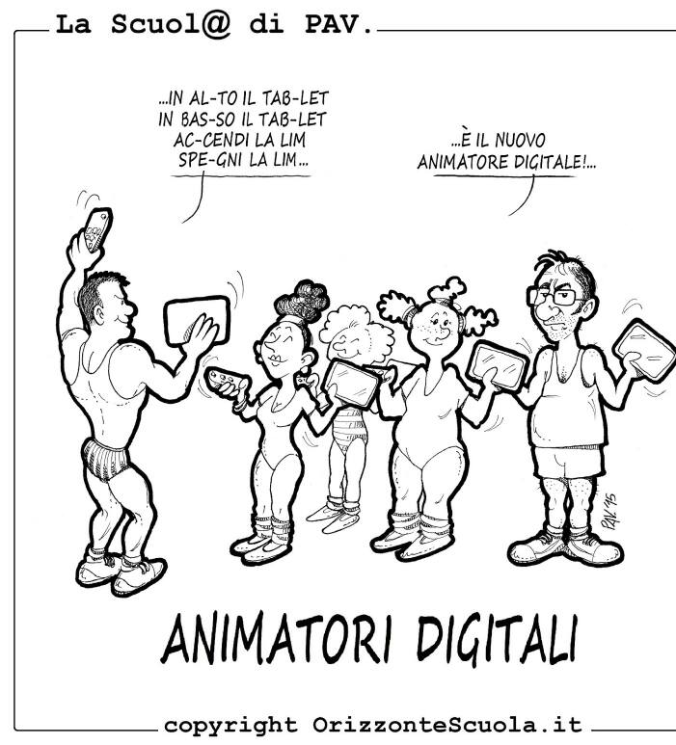
L’Animatore Digitale
È un docente che, insieme al Dirigente Scolastico e al Direttore Amministrativo, avrà un ruolo strategico per la diffusione dell’innovazione a scuola.

Slide 15
L’Animatore Digitale
POTRA’ SVILUPPARE PROGETTUALITA’
CREAZIONE DI SOLUZIONI INNOVATIVE
FORMAZIONE INTERNA
COINVOLGIMENTO DELLA COMUNITA’ SCOLASTICA
INDIVIDUARE SOLUZIONI METODOLOGICHE E TECNOLOGICHE SOSTENIBILI DA DIFFONDERE ALL’INTERNO DEGLI AMBIENTI DELLA SCUOLA (USO DI PARTICOLARI STRUMENTI PER LA DIDATTICA; PRATICA DI UNA METODOLOGIA COMUNE; INFORMAZIONI SU INNOVAZIONI ESISTENTI NELLE ALTRE SCUOLA; UN LABORATORIO DI CODING PER TUTTI GLI STUDENTI)
STIMOLO ALLA FORMAZIONE INTERNA ALLA SCUOLA SUI TEMI DEL PNSD, SIA ORGANIZZANDO LABORATORI FORMATIVI (NON ESSERE NECESSARIAMENTE UN FORMATORE) SIA ANIMANDO E COORDINANDO LA PARTECIPAZIONE DI TUTTA LA COMUNITA’ SCOLASTICA ALLE ALTRE ATTIVITA’ FORMATIVE
FAVORIRE LA PARTECIPAZIONE E STIMOLARE IL PROTAGONISMO DEGLI STUDENTI NELL’ORGANIZZAZIONE DI WORKSHOP E DI ALTRE ATTIVITA’, ANCHE APRENDO I MOMENTI FORMATIVI ALLE FAMIGLIE E AD ALTRI ATTORI DEL TERRITORIO

Slide 16
Per cominciare …
Daniele Barca – Dirigente Ufficio VI Innovazione Digitale - MIUR
https://www.youtube.com/watch?v=QwcBepqa1C4
Intervento al Convegno #17Pensare Digitale…tutti!
Opificio Golinelli – 24 novembre 2015
Grazie!
E Buona Scuola!

